Slide 1
Patrón de Diseño DAO
Alex Belleza Porras
Analista Programador
Los profesores del Curso

Slide 2
Objetivos
  Entender el principio básico del DAO
  Utilizar el patrón DAO
  Aplicar los conceptos.

Slide 3
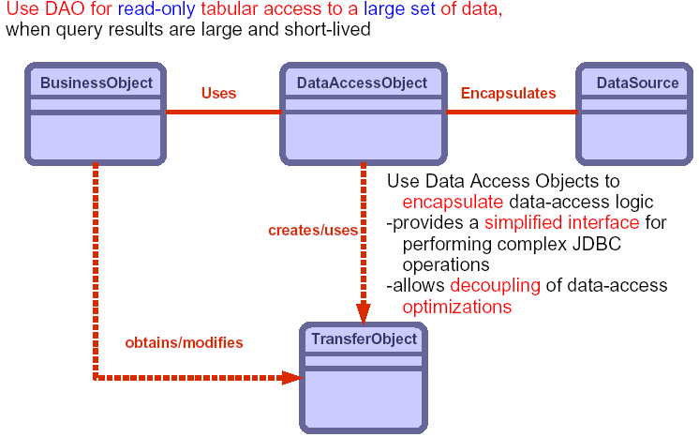
Data Access Object :
Un Objeto Data Access Object (DAO):
  DAO oculta completamente los detalles de implementación de la fuente de datos a sus clientes.
  El interface expuesto por DAO no cambia cuando cambia la implementación de la fuente de datos subyacente (diferentes esquemas de almacenamiento).
  Puede agrupar resultados en formatos convenientes.

Slide 4
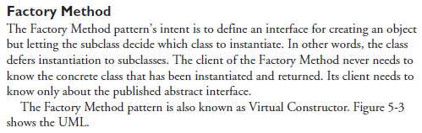
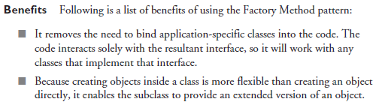
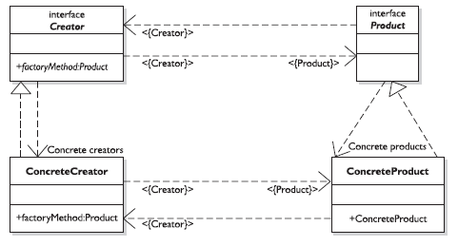
DAO : Sencillo + Patrón Factory

Slide 5
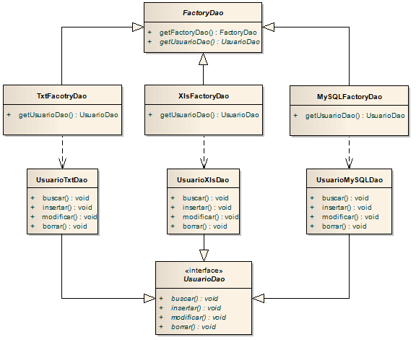
Lenguaje de Programación II

Slide 6
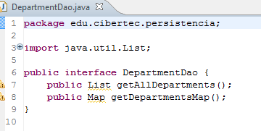
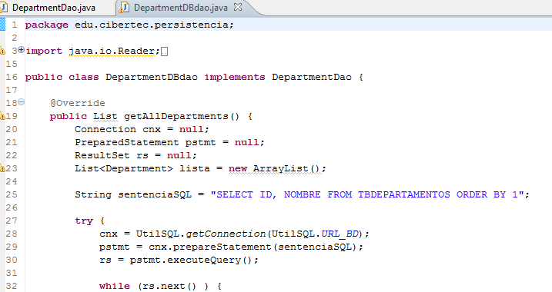
DAO : Sencillo + Patrón Factory
Una “interface” define
“firmas” de los métodos
Aquí se implementan los
métodos
¿ Eso es todo ? ….
Necesitamos una “´fábrica” de DAOs

Slide 7
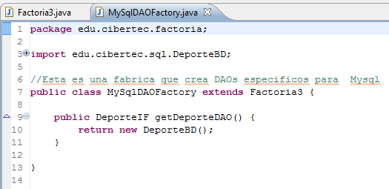
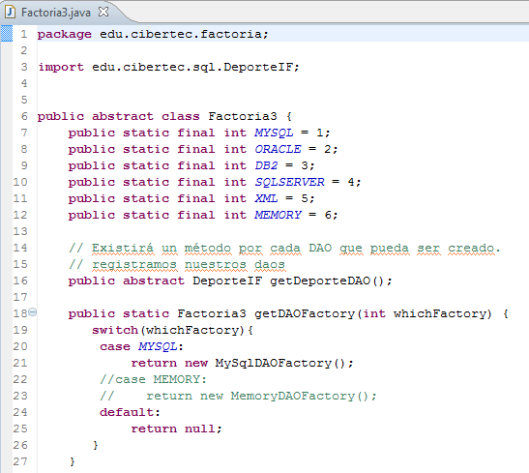
DAO : Factoría
Usando clases
Abstractas

Slide 8
Interfaces :
Una interfaz en java es un conjunto de métodos abstractos y propiedades. En ellas se especifica qué se debe hacer pero no su implementación. Serán las clases que implementen estas interfaces las que describan la lógica del comportamiento de los métodos.
Ventajas al utilizar interfaces:
Se organiza la programación.
Obligar a que ciertas clases utilicen los mismos métodos (nombres y parámetros).
Establecer relaciones entre clases que no estén relacionadas

Slide 9
Clases abstractas :
Es cuando se desarrolla una jerarquía de clases en que algún comportamiento está presente en todas ellas pero se materializa de forma distinta para cada una.

Slide 10

Preguntas y Respuestas
http://www.programacion.com/java/tutorial/patrones2/8/
http://www.patterndepot.com/put/8/JavaPatterns.htm
http://java.sun.com/blueprints/patterns/catalog.html
http://www.proactiva-calidad.com/java/patrones/DAO.html

